Slide 1
Построение доверительных областей для траекторий движения объектов в задачах машинного зрения
Беляков Андрей, ВМ-21

Slide 2
Постановка задачи
Проблема – потеря объектов на одном или нескольких кадрах, пересечение траекторий движения двух и более объектов.
Решение – построение доверительных трубок для траекторий движения центр масс объектов.

Slide 3
Алгоритм
Нахождение объекта.
Формирование модели движения объекта.
Пометка объекта как «потерянного» при его исчезновении.
Нахождение нового объекта.
Принятие решения о соответствии нового объекта старому на основании статистического критерия.

Slide 4


Модель движения объекта
Рассматривается линейная модель движения:
, где x(t),y(t), - координаты центра масс объекта, a,b - неизвестные параметры модели, – ошибки наблюдений.

Slide 5
Условия применимости подхода
Необходимо выполнение ряда условий:
Ошибки наблюдения должны иметь нормальный закон распределения.
Элементы выборок ошибок наблюдения должны быть независимы между собой.

Slide 6
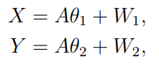
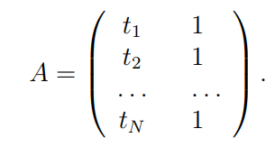
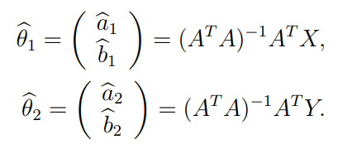
Построение оценки Гаусса-Маркова, линейной модели
Можно записать модель наблюдений в векторном виде:
Тогда при
Получим

Slide 7
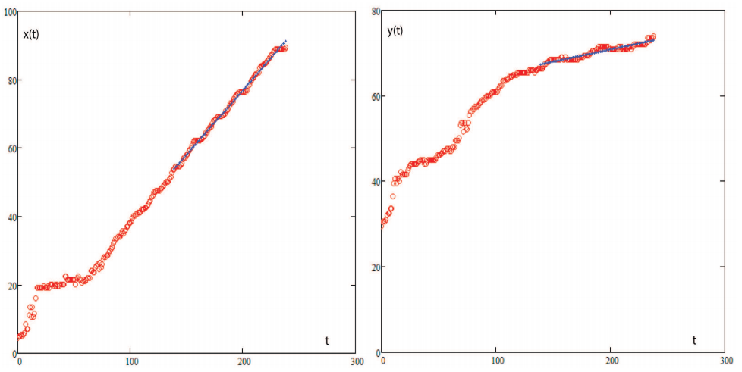
Построение линейной модели

Slide 8
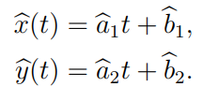
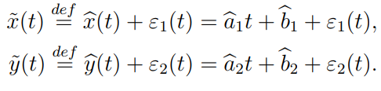
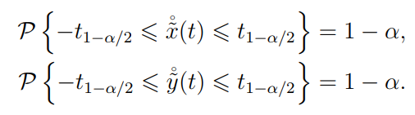
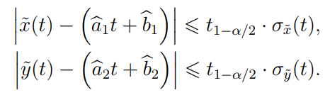
Построение доверительных трубок для центров масс
Нашли:
Доверительные интервалы строим для
функций:
Вероятности попадания в интервал:
или

Slide 9
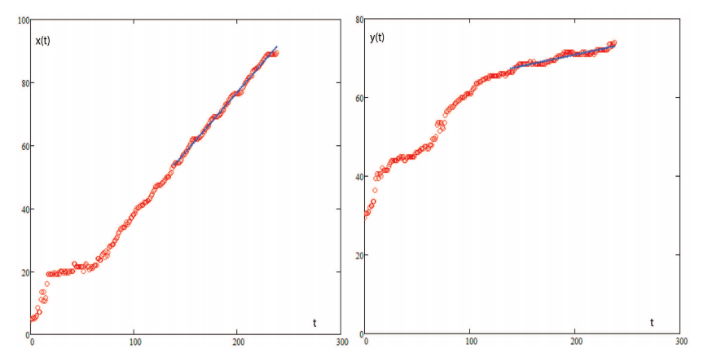
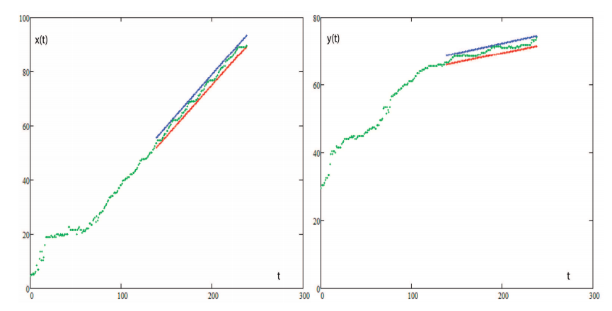
Построение доверительных трубок для центров масс

Slide 10
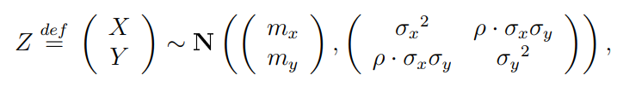





Построение эллипса рассеивания
Введём двумерный случайный вектор:
пусть
тогда
Введём доверительную область
Найдём вероятность попадания в область.

Slide 11
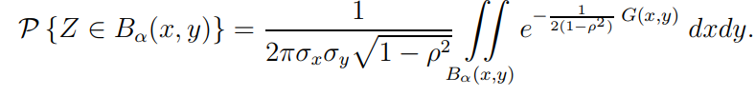
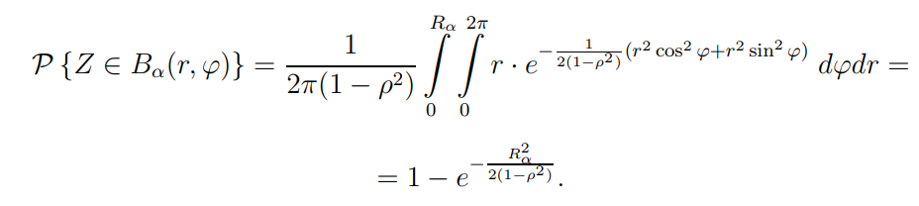

Построение эллипса рассеивания
По определению:
Перейдя в сферические координаты:
Также и

Slide 12
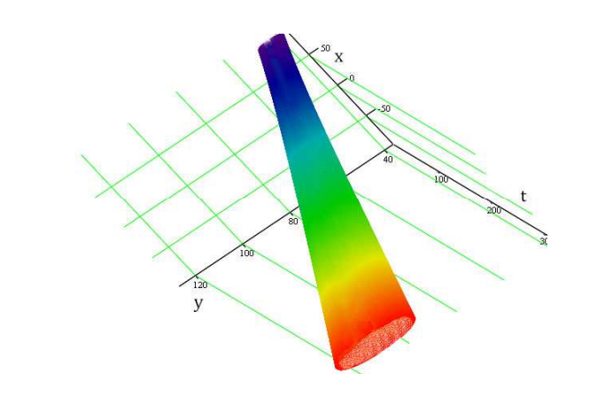
Построение эллипса рассеивания

Slide 13
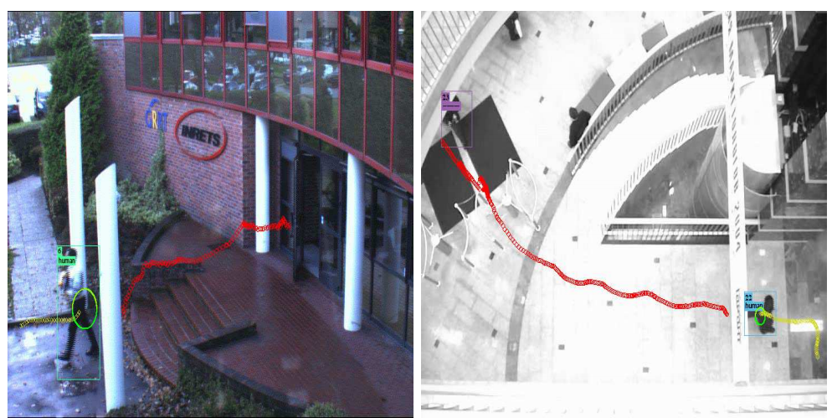
Пример использования

